Slide 1
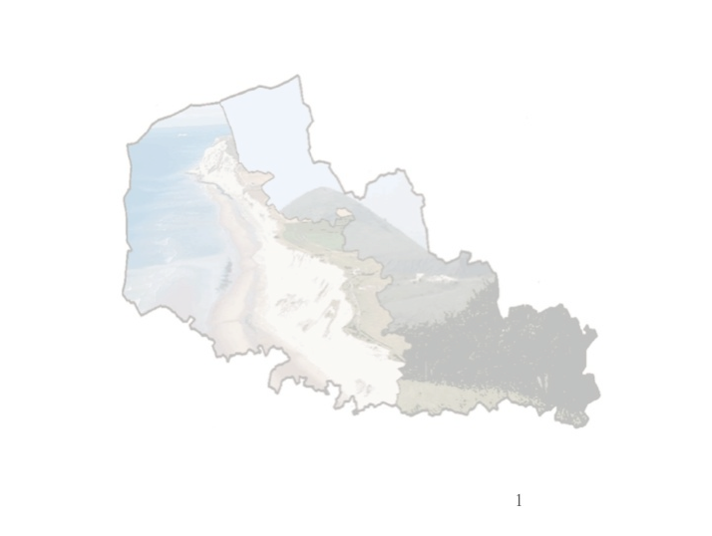

C.A.S.T
Correspondante académique : M-C Groslière
Chargé de mission : Frédéric Importuno
Site : http://cast.ac-lille.fr
Courriel : secretariat.cast@ac-lille.fr

Slide 2
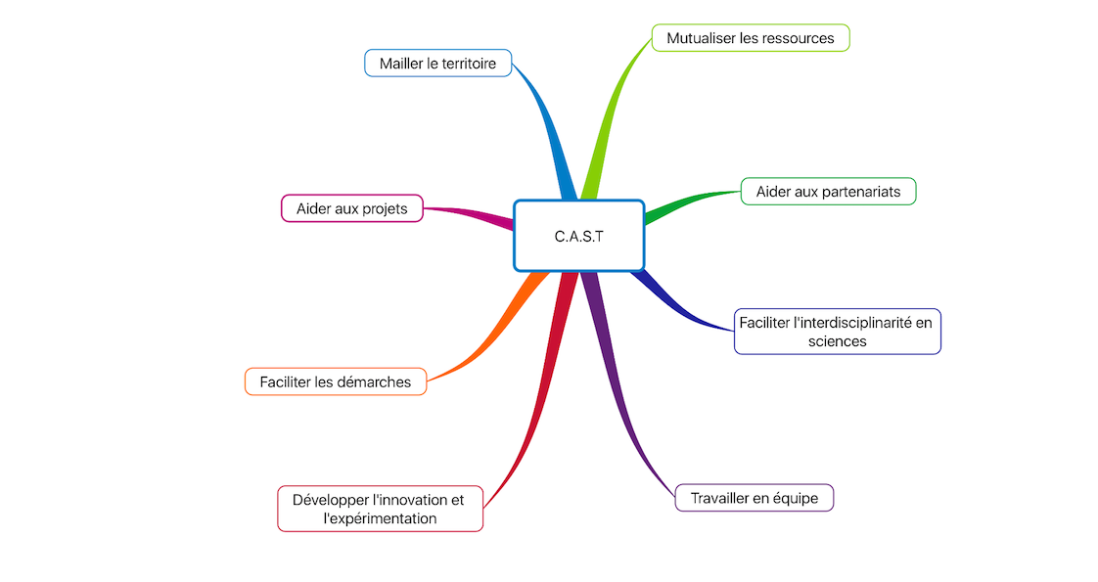
CAST : objectifs

Slide 3
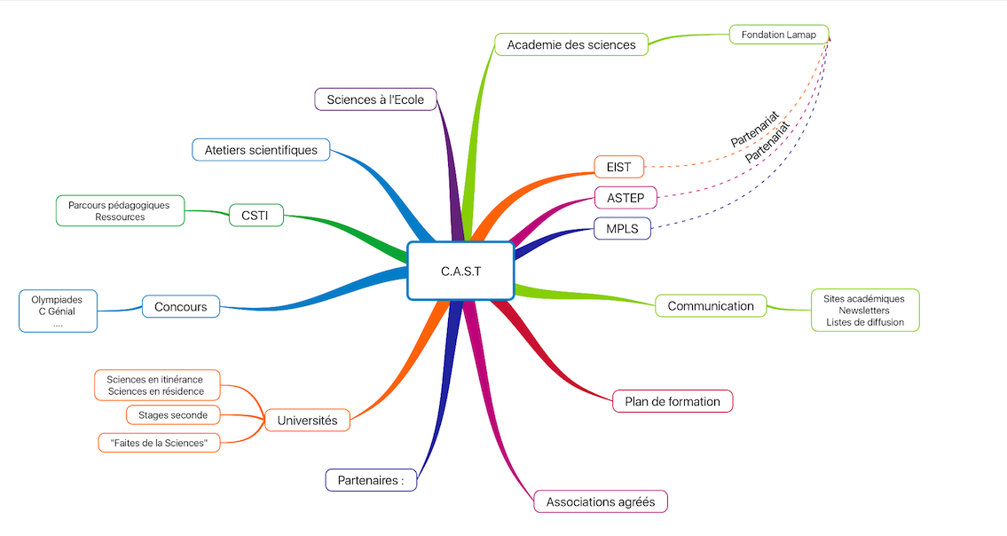
CAST : fonctionnement

Slide 4

Un site

Slide 5
MERCI !
« On ne progresse guère si l'on n'accepte pas de se mettre en position vulnérable. »
Cedric Villani

